Slide 1


النكاح

Slide 2


تمهيد

Slide 3



ماذا تعني هذه الوثيقة ؟

Slide 4

تعريف النكاح
لغة : الضم والجمع ، يقال تناكحت الأشجار إذا انضم بعضها إلى بعض وقد يطلق النكاح على العقد وهو التزويج .
واصطلاحا : عقد الزوجية الصحيح ، وإن لم يحصل مسيس ولا خلوة .

Slide 5
تعريف النكاح
حكمه : النكاح سنة مؤكدة دل على ذلك الكتاب والسنة والإجماع .
أما الكتاب فقوله تعالى " فانكحوا ما طاب لكم من النساء مثنى وثلاث ورباع فإن خفتم ألا تعدلوا فواحدة أو ما ملكت أيمانكم " .

Slide 6
تعريف النكاح
وأما السنة : فمنها حديث عبد الله بن مسعود رضي الله عنه عن النبي صلى الله عليه وسلم قال يا معشر الشباب من استطاع منكم الباءة فليتزوج فإنه أغض للبصر وأحصن للفرج ومن لم يستطع فعليه بالصوم فإنه له وجاء .

Slide 7
تعريف النكاح
وأما الإجماع : فقد أجمع المسلمون على ذلك .
وهو سنة الأنبياء عامة كما قال سبحانه : ( ولقد أرسلنا رسلا من قبلك وجعلنا لهم أزواجا وذرية ) .
وجاء من حديث أبي أيوب الأنصاري  أن النبي  قال : ( أربع من سنن المرسلين : الحياء والعطر والسواك والنكاح ) .

Slide 8
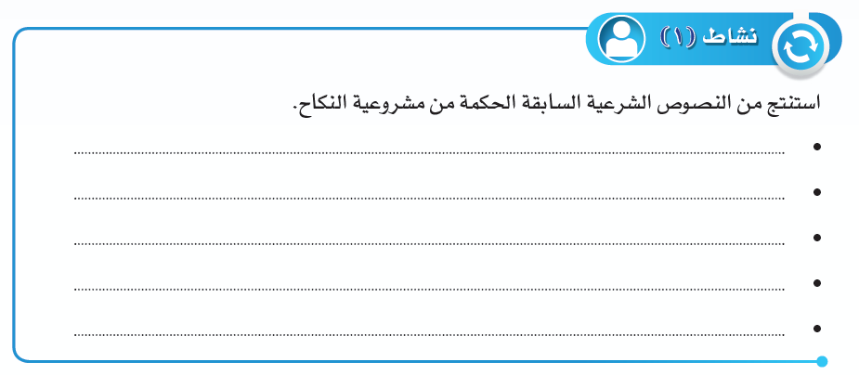
1- الزواج بيئة صالحة تؤدي إلى بناء وترابط الأسرة، وإعفاف النفس، وصيانتها عن الحرام
2- الزواج خير وسيلة لإنجاب الأولاد، وتكثير النسل، مع المحافظة على الأنساب التي يحصل بها التعارف والتعاون والتآلف والتناص
3- الزواج أحسن وسيلة لإرواء الغريزة الجنسية، وقضاء الوطر، مع السلامة من الأمراض.
4- والزواج يحصل به تكوين الأسرة الصالحة التي هي نواة المجتمع، فالزوج يكد ويكتسب وينفق ويعول، والزوجة تربي الأطفال وتدبر المنزل ..
5- وفي الزواج إشباع لغريزة الأبوة والأمومة التي تنمو بوجود الأطفال.

Slide 9
أحكام عارضة للنكاح
قد يعرض للنكاح ما يجعله واجبا أو مستحبا أو مباحا.
فيكون واجبا : إذا كان يخشى الوقوع في الحرام كالزنا ونحوه .

Slide 10
أحكام عارضة للنكاح
ويكون النكاح مستحبا : إذا كان يرغب في النكاح ويقدر على نفقاته ولكنه يستطيع أن يصبر لا يخاف الوقوع في الزنا .
ويكون النكاح مباحا : وذلك لما لا شهوة له كالكبير وبعض المرضى بشرط أن لا يضر بالمرأة التي يتزوجها .

Slide 11
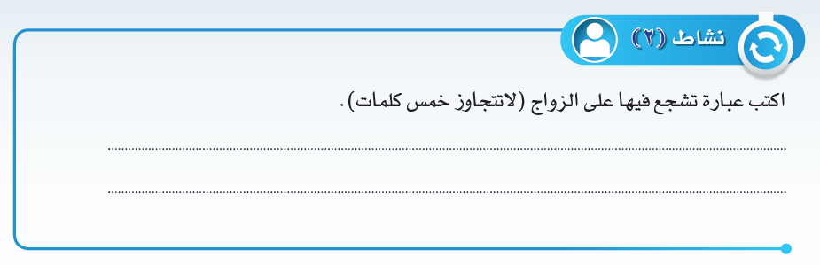
الزواج مفتاح الرزق

Slide 12
الموقف من التأخر عن الزواج
لا شك أن التأخر عن الزواج بلا سبب وجيه ودون عذر شرعي مناف للنصوص المرغبة في النكاح والآمرة به والتي تبين آثاره الدينية والدنيوية وبناء عليه فلا بد من الحث المتتابع للشباب وآبائهم وبيان مزايا الزواج المبكر والخطورة الشديدة في التأخر عن الزواج وبخاصة في هذا العصر الذي كثرت فيه الفتن وتتابعت المغريات التي قد لا يوجد عند الإنسان من قوة الإيمان ما يكبح به جماع نفسه .

Slide 13
الموقف من التأخر عن الزواج
وكذلك حث الأولياء على تسهيل تزويج مولياتهم ، وعدم التشدد في اشتراط الشروط في الخاطب كغلاء المهر واشتراط دخل معين ، ووظيفة وجيهة ونحو ذلك ، وإنما الذي ينبغي الحرص عليه هو العناية بصلاح الزوج واستقامته وحسن دينه وخلقه .

Slide 14
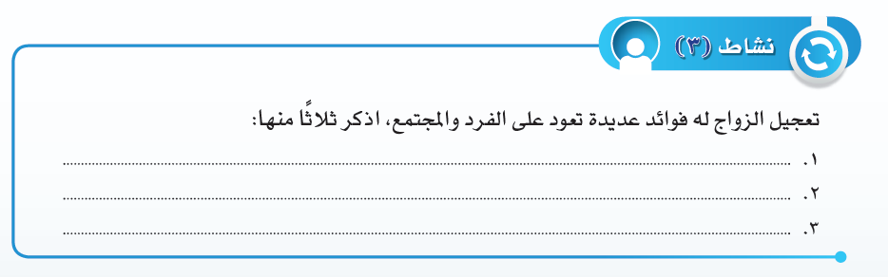
الإستقرار النفسي والعاطفي للرجل والمرأة، لأنهما بعد الزواج يشعران بـ المودة والرحمة والحب والأمان
ومع الزواج المبكر تكثر الذرية الصالحة التي توحد الله والتي تعين والديها عند الكبر فلا يشيخ الإنسان وحيداً بل محاط بأولاده الذين يردون له الجميل فيقفون إلى جانبه،
الزواج المبكر له فوائد تعود على صحة الرجل والمرأة النفسية والعاطفية والجسدية الفسيولوجية.

Slide 15

التقويم

Slide 16

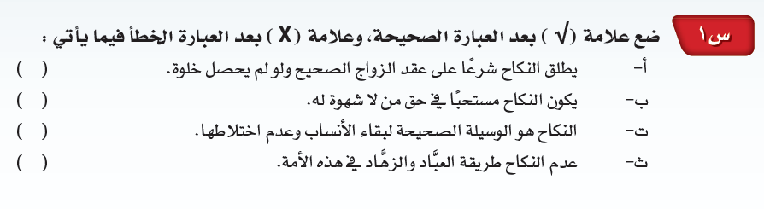

×

×

Slide 17


قال رسول الله صلي الله عليه وسلم: "تناكحوا تناسلوا تكاثروا فإني مباه بكم الأمم يوم القيامة"

Slide 18


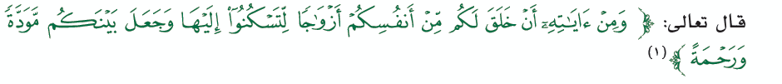

Slide 19
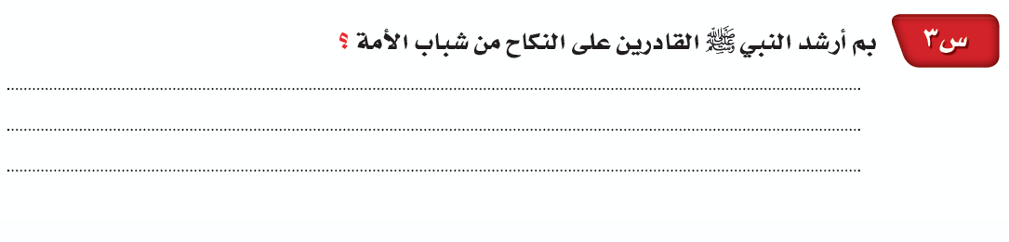
أرشد النبي صلى الله عليه وسلم القادرين على النكاح من شباب الامة بالزواج والدليل

Slide 20
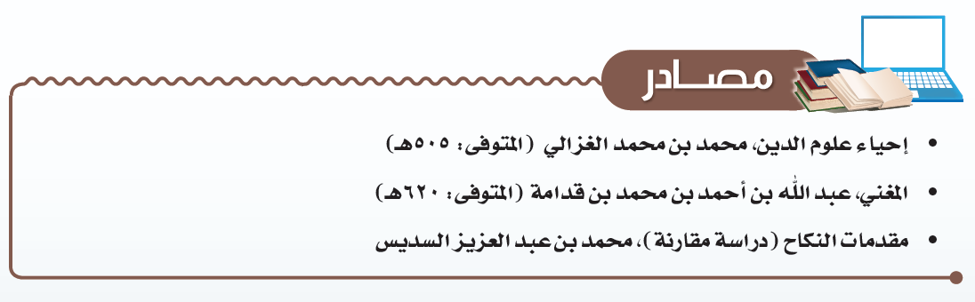

Slide 21
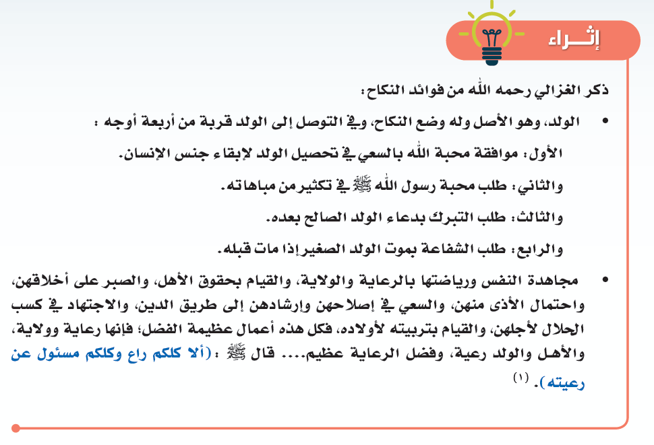

Slide 22
